Slide 1
Введение в WEB-разработку

Slide 2
Как работает сайт?
веб-сайт(дом)
домен(адрес)
хостинг(земля)
интернет(улица)

Slide 3
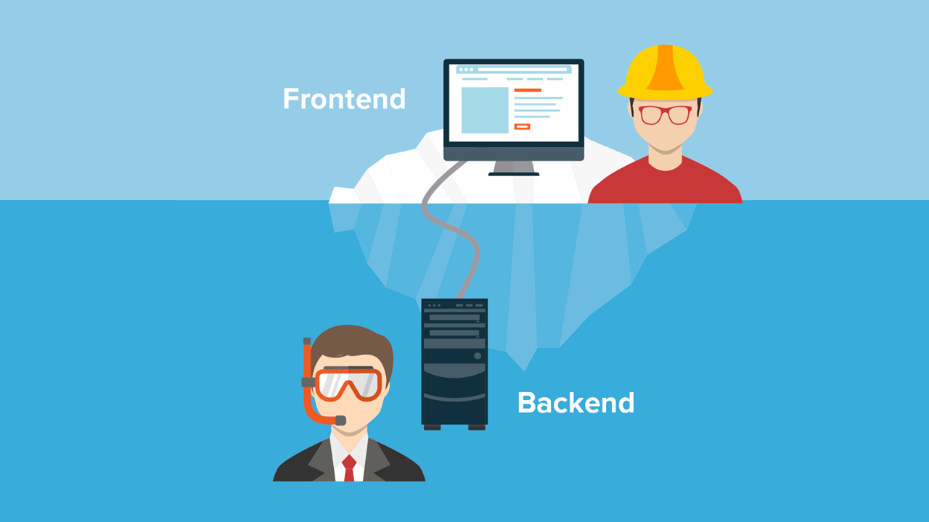

Slide 4


Slide 5
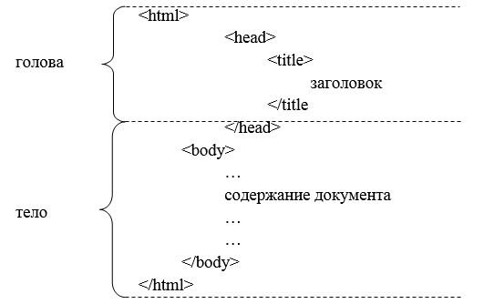
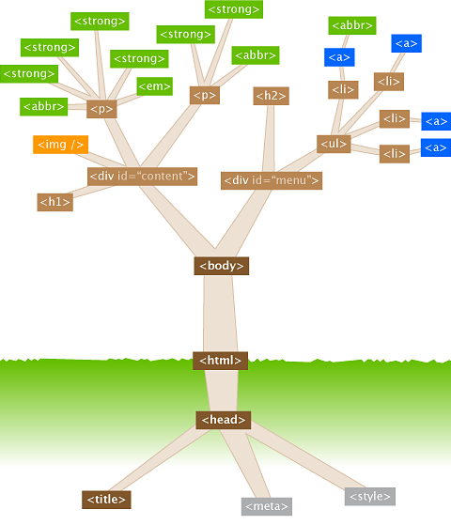
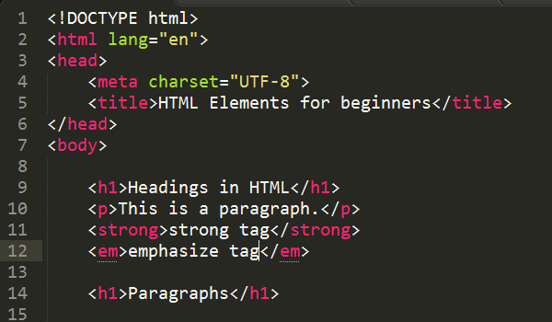
Как выглядит веб страница и из чего она состоит?

Slide 6
Основные теги html
<html></html>
Обозначает начало и конец докумета
<head></head>
Содержит техническую информацию(ключевые слова,
Название страницы идр.)
<body></body>
Содержит все материалы и данные веб-страницы
<h1></h1>..<h6></h6>
Создает заголовки, имеет 6 уровней подзаголовков
<a></a>
Используется для создания ссылок
<p></p>
Необходим для создания параграфов(абзацев)

Slide 7
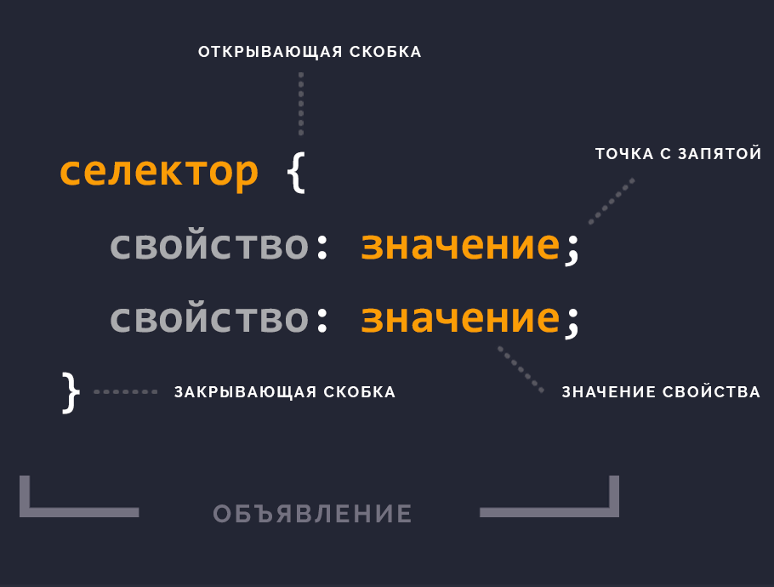
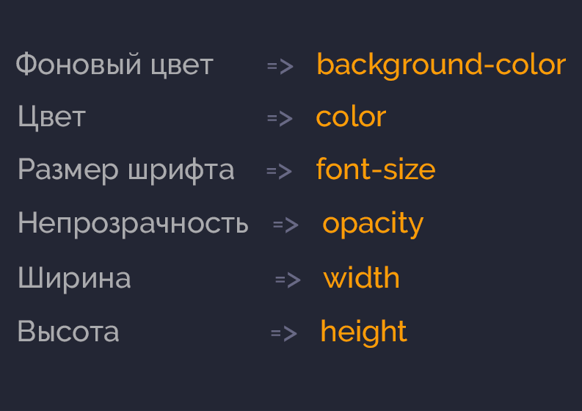
Основы цсс
Синтаксис
Основные свойства

